Slide 1
PYTHON 스터디 ch1.숫자,문자열,변수
2019.05.24
신혜란

Slide 2
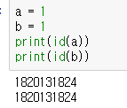
객체지향
timeline
객체: 데이터와 함께 무엇을 처리할 수 있는지 결정하는 부울/ 정수
객체의 데이터 값을 바꿀 수 o ->변수 / x->상수
Python은 객체의 타입을 바꿀 수 없다
변수는 값을 담는 그릇이 x, 라벨링 개념 (변수: 실제 데이터를 참조하는 이름)

Slide 3
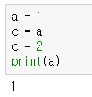
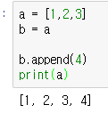
객체의 복사 (1/3)
단순 객체 복제
변수는 객체를 가리킨다. 컴퓨터 메모리에 10이라는 값이 저장되고 num은 10이 저장된 메모리 위치를 가리킴
변수의 mutable / immutable
Mutable:객체를 생성한 후 , 객체의 값을 수정가능. 변수는 값이 수정된 같은 객체를 가리키게 됨
Immutable:객체를 생성한 후 , 객체의 값을 수정 불가능. 변수는 해당 값을 가진 다른 객체를 가리키게됨
-> 함수의 매게변수로 전달될 때 call-by-reference / call-by-value인지 결정하기 때문에 중요

Slide 4
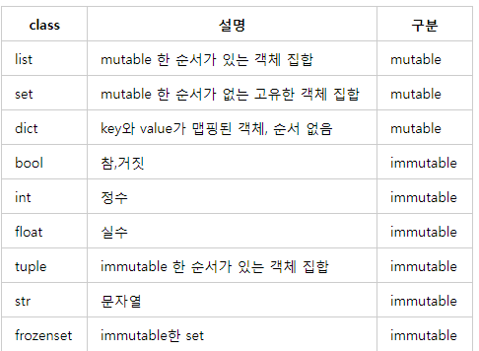
객체의 복사 (2/3)
단순 객체 복제
변수는 객체를 가리킨다. 컴퓨터 메모리에 10이라는 값이 저장되고 num은 10이 저장된 메모리 위치를 가리킴
변수의 mutable / immutable
Mutable:객체를 생성한 후 , 객체의 값을 수정가능. 변수는 값이 수정된 같은 객체를 가리키게 됨
Immutable:객체를 생성한 후 , 객체의 값을 수정 불가능. 변수는 해당 값을 가진 다른 객체를 가리키게됨
-> 함수의 매게변수로 전달될 때 call-by-reference / call-by-value인지 결정하기 때문에 중요

Slide 5
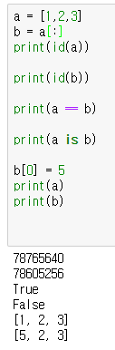
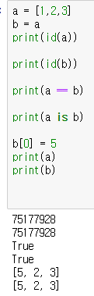
객체의 복사 (3/3)

Slide 6
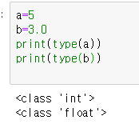
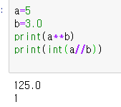
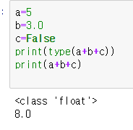
자료형
숫자
정수 / 부동소수점수
어떤 연산자를 쓰던간에, 정수와 부동소수점수와의 연산 결과는 부동소수점수다.
Bool값과 계산해도 자동으로 정수/부동소수점수로 형변환됨

Slide 7
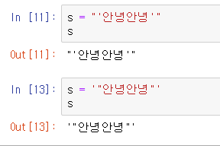
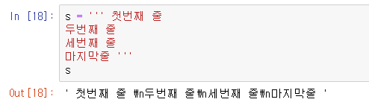
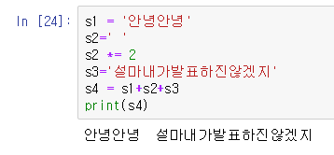
자료형
문자열 – 인용부호로 문자열 생성
‘ ‘ (단일 인용) / “ “(이중 인용) 두가지 인용부호 사용
문자열이 여러 줄일 경우-> ‘’’ ‘’’ 사용

Slide 8
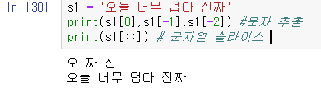
자료형
문자열 – index로 접근
문자열을 index로 접근 가능
문자 추출: [index] -> index 안넣어주면 invalid syntax error
문자 슬라이스: [start offset : end offset : step]

Slide 9
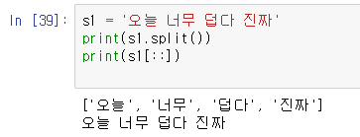
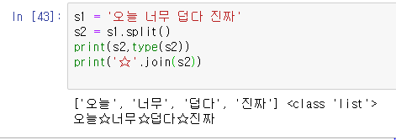
자료형
문자열 – 내장 메서드 : 인자로 접근
Split(): 문자열 나누기 : s.split(‘나누기 인자’)
Joun(): 문자열 결합하기 : 문자열 리스트를 하나의 문자열로 결합
Strip():문자열에서 인자로 준거 삭제
Capitalize(index): index문자를 대문자로
Title():모든 단어의 첫글자를 대문자로
Swapcase(): 대문자 <->소문자
Replace(인자로 바꿀 문자열, 대체할 새 문자열, 바꿀 문자열에 대한 횟수) : 마지막 인자 생략시 모든 인스턴스

